Slide 1


Подготовка научных и инженерных кадров для транспортной отрасли в КНР
Доклад: Стеблянская А. Н.
email alina_steblyanskaya@hrbeu.edu.cn

Slide 2


КИТАЙ СТРОИТ ИЛИ ПОСТРОИЛ?
ЭКОНОМИКУ ЗНАНИЙ!
В Китае мы рассматриваем пути
решения наших проблем путем
улучшения наших институтов.
Научные технологии –
первая производительная сила.
Уважать знания! уважать специалистов!
(ДЭН СЯОПИН)
Китайские экономические реформы неразрывно связаны со стратегией инновационного развития страны за счет стремительного подъема качества образования и собственной науки и мгновенного внедрения заимствованных из-за рубежа технологий. Китай на деле реализовал тезис, что «наука и технологии являются первой производительной силой», который неоднократно повторял Дэн Сяопин. Китайские эксперты подсчитали, что треть экономического роста страны в последние 25 лет обеспечивается за счет передовых технологий.
«...все говорят об экономике знаний, а Китай ее строит.» Фольклор китайских политиков

Slide 3
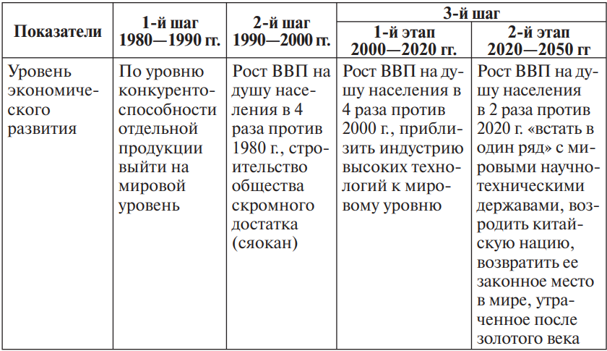
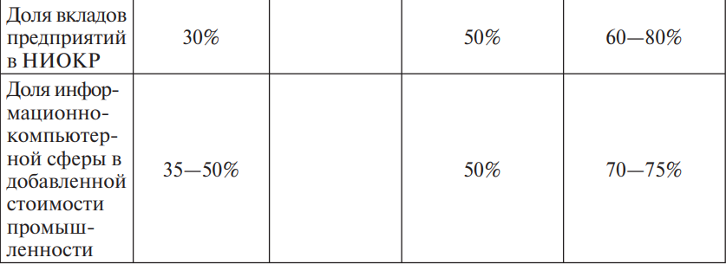
Стратегия «трехшаговой модернизации» по Дэн Сяопину
В реформе инновационной системы был выдвинут лозунг
«удержать главное,
Отпустить остальное».
Лозунг «удержать главное» означал оставить в госсекторе лучшие кадры для решения ключевых фундаментальных и научно-технических проблем общественного значения. Это должны были быть отборные силы для крупных прорывов.

Slide 4
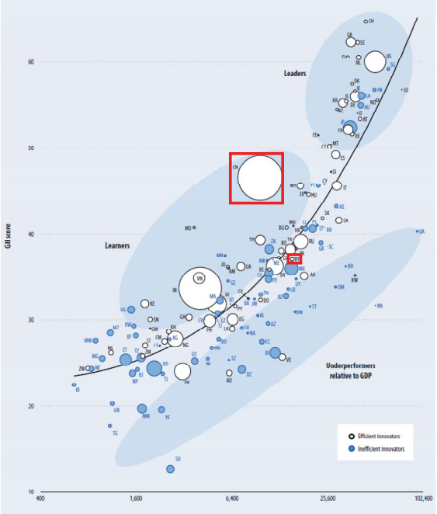
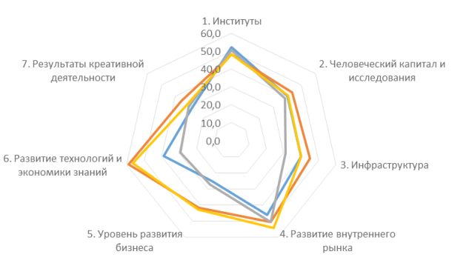
Взаимосвязь GII и ВВП на душу населения
[globalinnovationindex.org]
Составляющие индекса GII
[globalinnovationindex.org]

Slide 5
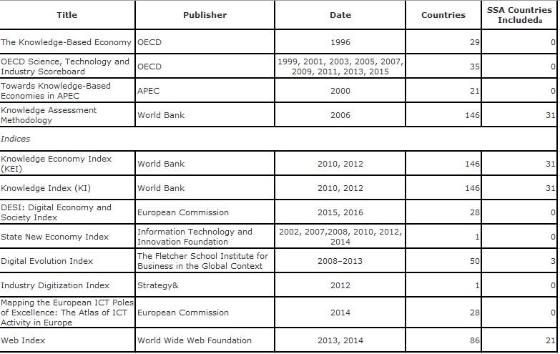
Knowledge Indices

Slide 6

КИТАЙ СТРОИТ ИЛИ ПОСТРОИЛ?
ЭКОНОМИКУ ЗНАНИЙ!
Темпы развития науки и внедрения технологий Китая признаны
беспрецедентными в истории — за 35 лет Китай сделал головокружительный
рывок в сфере НИОКР и инноваций
В первое десятилетие XXI века Китай по уровню развития науки
и технологий приблизился к мировому уровню. Китай занимает ведущее место в мире по выпуску компьютерной техники и степени информатизации образования, здравоохранения, органов власти (электронное правительство). Беспрецедентный научно-технологический прорыв Китая демонстрирует преимущества китайской модели инновационной системы, которая вызывает интерес ученых всего мира. Нет сомнений, что к 2020 г., благодаря продвинутости основных научных кадров, Китай расширит свое лидерство в науке и инновациях, а в 2030—40-е годы станет безусловным мировым лидером не только по размерам своей экономики, но и по научно-технологическому развитию.
К 2050 г. Китай рассчитывает построить экономику знаний.

Slide 7
Шесть факторов благоприятствовали тому,
что сегодня Китай основной мировой
производитель науки и технологий
Большое население
Улучшение качества
человеческого
капитала
Большое население, рост населения
01
Знания в технологии
Стремительно растущее,
благодаря эффективной
системе образования, качество человеческого капитала
Эффективно
построенная система трансфера знаний в технологии (Триада Ицковича: университеты, государство, бизнес)
06
02
研究结论
Забота о специалистах
05
03
эффективный рынок труда специалистов высшей квалификации
Привлечение ученых
04
Разумно выстроенная система стимулов для ученых
Финансирование НИОКР
эффективная система финансирования НИОКР государством и бизнесом

Slide 8
СПЕЦИФИКА УПРАВЛЕНИЯ
ИННОВАЦИОННОЙ СИСТЕМОЙ КНР
В Китае реализовано многоуровневое управление инновационной
системой. Государственный уровень включает следующие институты:
— ЦК КПК
— Госсовет КНР в лице Госкомиссии по науке и технологиям
— Министерство науки и технологий
— КАН и КАОН (общественные науки)
— Академия инженерных наук Китая проводит научно-техническую
экспертизу;
— Научно-техническое общество Китая (объединяет более
160 научно-технических организаций).
На корпоративном уровне функционируют:
— крупные государственные предприятия
— крупные китайские и иностранные компании частной собственности
(в том числе ТНК), имеющие собственные центры НИОКР;
— малые инновационные предприятия (малый и средний бизнес)
— вузовская и академическая наука.
Достоинство инновационной системы КНР ее высокая адаптационность.
На каждом этапе развития с появлением новых целей и задач возникали адекватные механизмы их реализации.
Китай механически не заимствует инновационные институты других стран, их задачи рассматриваются с учетом проблем и целей развития экономики.

Slide 9
Правительственная поддержка инновационной деятельности в КНР
осуществляется на ряда программ, среди которых наиболее важные следующие:
«Штурмовой план»
Программа 863
«Искра»
«Факел»
Государственный план приоритетного внедрения научно-технических достижений
Научно-техническая программа социального развития

Slide 10
ОСНОВНЫЕ НАУЧНЫЕ ШКОЛЫ ЭКОНОМИКИ ЗНАНИЙ КНР ПО
ЭНЕРГЕТИЧЕСКОМУ И ТРАНСПОРТНОМУ НАПРАВЛЕНИЮ
Если инновации напоминают новый двигатель китайского развития, то реформа является
необходимым ключом зажигания…»
Си Цзиньпин, Саммит АТЭС-2014
Университет Цингхуа
Университет Китайской Академии Наук
Шанхайский Университет Цзяо Тун
Университет науки и технологии Китая
Университет Сиань Цзяотун
Китайский Университет Нефти (Пекин)
Харбинский Инженерный Университет/Харбинский Политехнический Университет (проф. Би Кесин)
Даляньский технологический университет
Основная идея- «От собрано в Шаньчжэне к произведено
в Шаньчжэне, от произведено в Шаньчжэне
к создано в Шаньчжэне»

Slide 11




ЭКОНОМИКА ЗНАНИЙ
ДЛЯ ТРАНСПОРТНОЙ ОТРАСЛИ КНР СТРОИТСЯ НА ОСНОВЕ:
Целей
устойчивого
развития
Внедрение
технологических
инноваций
1
2
Достижение
углеродной
нейтральности
2060
Кадровый потенциал-
самое главное
преимущество
3
4

Slide 12
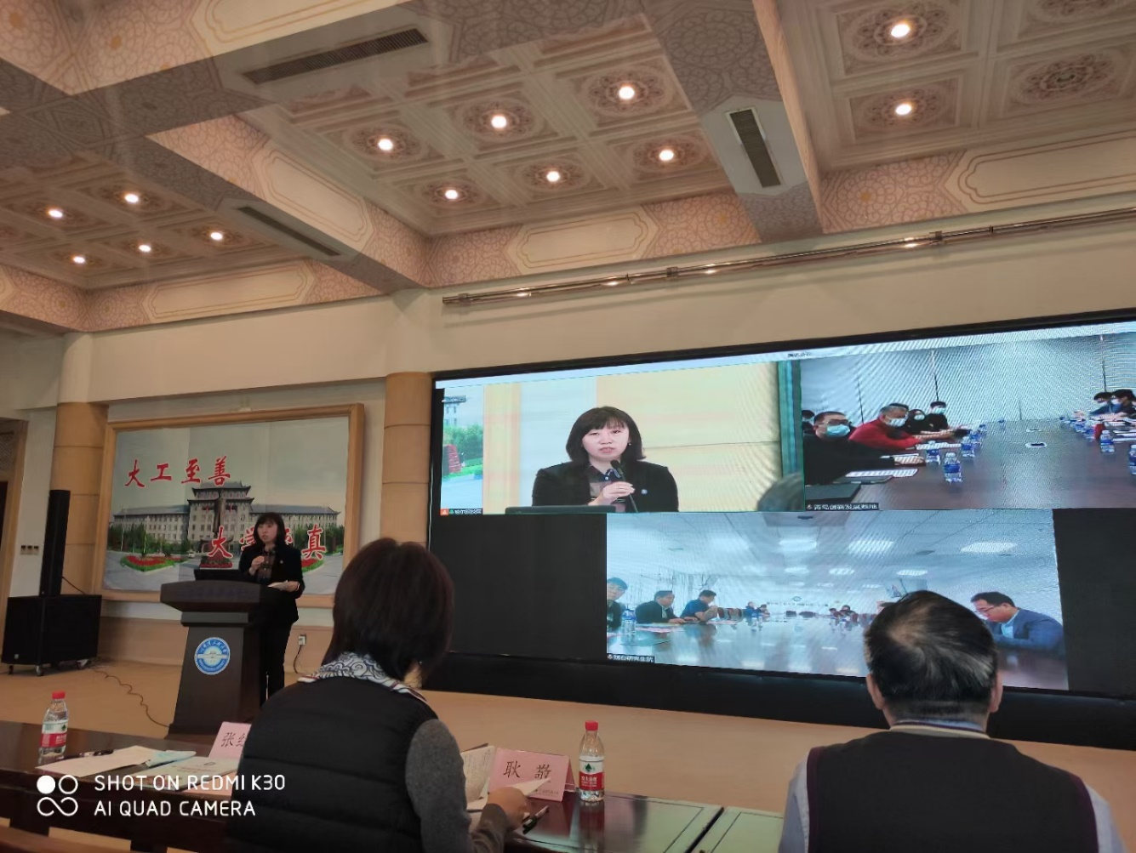
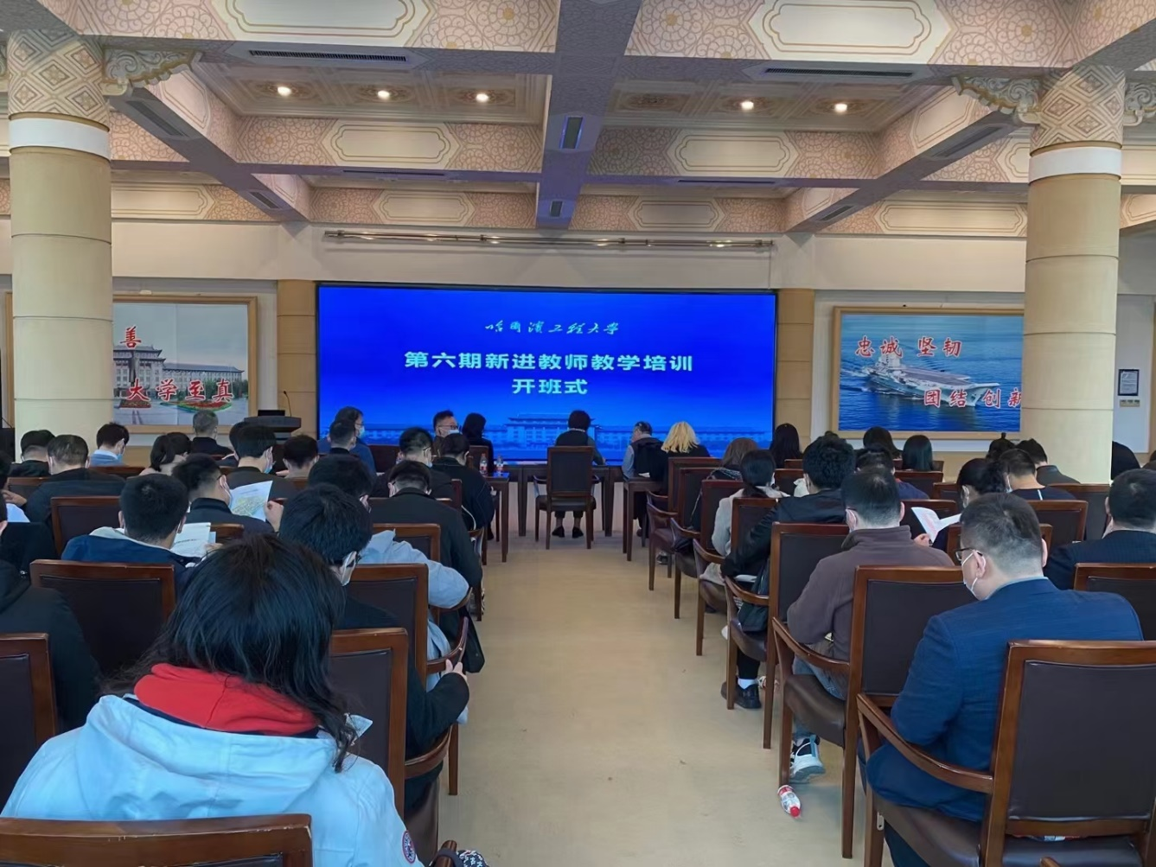
ОБМЕН ОПЫТОМ: 2022 год
Подготовка профессоров: Усиление системы знаний новых учителей
2022第六期新进教师教学能力培训结业式

Slide 13
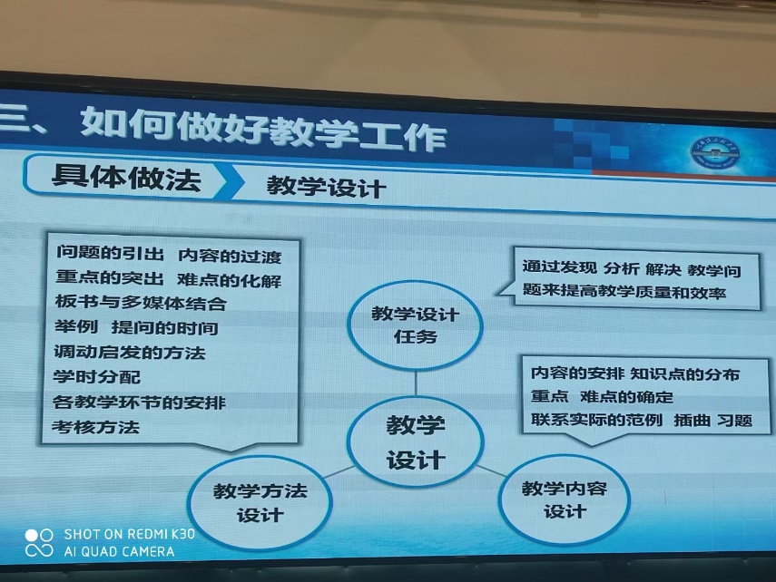

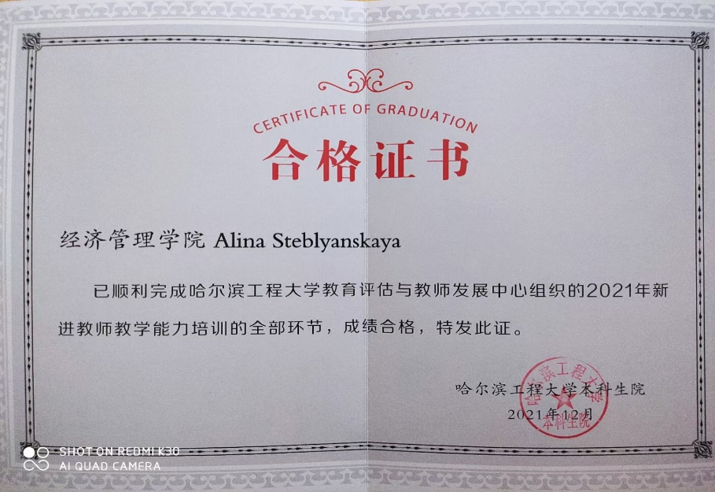
ОБМЕН ОПЫТОМ: 2022 год
Подготовка профессоров: Усиление системы знаний новых учителей
2022第六期新进教师教学能力培训结业式
Обучение длилось 2 месяца и включало:
6 семинаров от профессоров из приглашенных университетов;
Посещение 4 лекций ведущих профессоров университета;
Написание эссе, как я вижу связь знаний и движение государства к успеху:
Видео пробного урока, подготовленного самим «Мой урок об экономике знаний»;
Обратная связь от ведущих профессоров КАН и студентов университета;
Награждение
Лучшим предоставлено право подать свои заявки на грант по теме «Экономика знаний – будущее КНР».

Slide 14
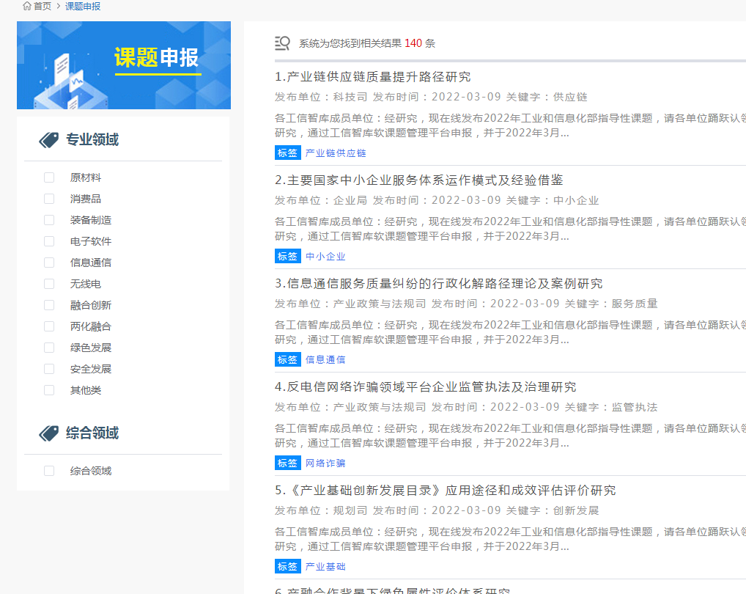
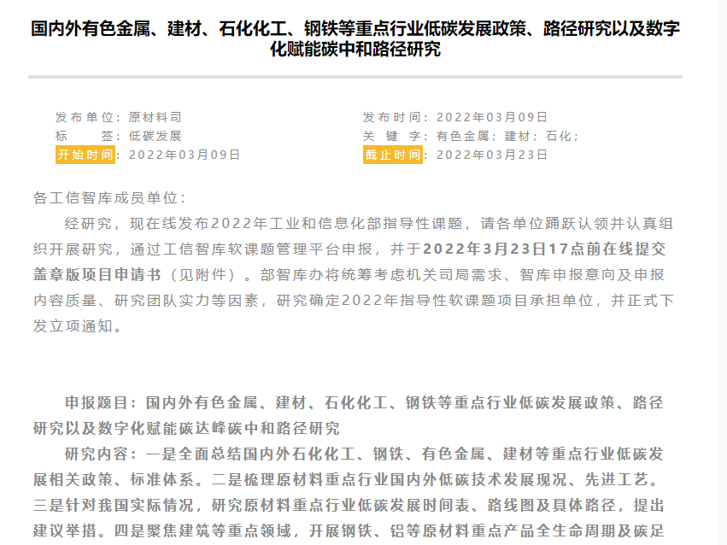
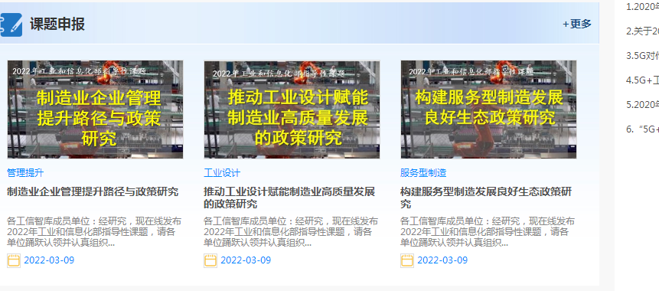
ОБМЕН ОПЫТОМ: 2022 год
Конкурсы Министерства промышленности и инноваций
Ежегодно бизнес объявляет конкурс на лучшие проекты для ученых по всем отраслям промышленности.
Каждый год объявляется до 100 новых проектов (В этом году было 38 новых тем).

Slide 15

Предложение:
Методология формирования новых знаний
Объединенного ученого совета Российского университета транспорта – транспортное направление КНР
В рамках ученого совета с целью продвижения исследований в направлении взаимодействия России и Китая, а также стран, входящих в инициативу «Пояс и путь», создать:
Семинары с участием ученых РФ и КНР по обмену знаниями;
Базу записей лекций китайских профессоров российским студентам;
Базу записей лекций русских профессоров китайским студентам;
Создание совместной базы данных (данные РФ и КНР).
Создать базу взаимодействия российско-китайских (плюс Пояс и путь) ученых.

Slide 16
Политика правительства КНР в области подготовки кадров для транспортной отрасли
Задачи | Направление
Создание нового типа транспортного аналитического центра | Усилить управление качеством подготовки работников транспортной отрасли
Оптимизация механизма выявления талантливых сотрудников и механизма отбора проектных команд
Реформирование управлением фондами научных исследований и усовершенствование системы оценки кадров
Активное привлечение к обучению ученых стратегов
Создание масштабной команды молодых научных и талантов в технологической сфере
Усиление подготовки квалифицированных кадров на в тренде инновационного развития
Укрепление команды высококвалифицированных талантов и обучение большого количества инженеров

Slide 17
Количество работников в транспортной отрасли КНР
Год | Железнодорожный | Автомобильный | Водный | Воздушный | Трубопроводный | Складские, почтовые, прочие | Всего
2020 | 188.7 | 359.6 | 29.4 | 60.3 | 2.5 | 171.8 | 812.2
2019 | 191.6 | 364.7 | 31.9 | 62.4 | 2.7 | 162.2 | 815.5
2018 | 183.4 | 364.3 | 35.8 | 64.6 | 3.4 | 167.6 | 819.0
2017 | 184.8 | 384.6 | 44.1 | 62.4 | 3.7 | 164.2 | 843.9
2016 | 187.4 | 385.6 | 46.0 | 59.5 | 3.6 | 267.3 | 949.5
2015 | 187.4 | 388.0 | 46.7 | 55.3 | 3.9 | 173.1 | 854.4
2014 | 190.3 | 388.1 | 49.1 | 50.8 | 3.8 | 179.3 | 861.4
2013 | 179.6 | 380.6 | 48.3 | 49.4 | 3.8 | 184.4 | 846.2
2012 | 179.3 | 277.8 | 44.7 | 37.6 | 4.0 | 124.1 | 667.5
2011 | 176.2 | 169.0 | 46.1 | 33.5 | 3.2 | 234.8 | 662.8

Slide 18
Доля образованных людей в транспортном секторе с 2011 по 2020 год (в %)
ГодОбразование | 2011 | 2012 | 2013 | 2014 | 2015 | 2016 | 2017 | 2018 | 2019 | 2020
Безобразования | 0.6 | 0.6 | 0.8 | 0.6 | 1.2 | 0.9 | 0.9 | 0.8 | 1.0 | 1.1
Начальная школа | 13.1 | 11.9 | 12.4 | 12.8 | 13.7 | 13.5 | 13.3 | 13.3 | 15.7 | 15.8
Средняяшкола | 59.1 | 59.9 | 59.5 | 58.5 | 57.6 | 57.6 | 58.0 | 57.8 | 57.7 | 59.3
Старшая школа | 20.4 | 20.5 | 20.0 | 20.1 | 14.0 | 13.8 | 13.8 | 13.7 | 18.4 | 16.8
Среднее-профессиональное | - | - | - | - | 5.0 | 5.3 | 5.6 | 5.6 | - | -
Высшее профессиональное | - | - | - | - | 1.2 | 1.2 | 1.0 | 0.9 | - | -
Университетская специальность | 5.1 | 5.2 | 5.4 | 5.9 | 5.0 | 5.4 | 5.2 | 5.4 | 5.4 | 5.2
Студент | 1.7 | 1.8 | 1.9 | 2.0 | 2.2 | 2.1 | 2.3 | 2.4 | 1.7 | 1.7
Аспирант | 0.1 | 0.1 | 0.1 | 0.1 | 0.1 | 0.1 | 0.1 | 0.1 | 0.1 | 0.1

Slide 19
Количество высококвалифицированных специалистов в области транспорта с 2011 по 2020 год, (человек)
ГодОтрасль | 2011 | 2012 | 2013 | 2014 | 2015 | 2016 | 2017 | 2018 | 2019 | 2020
Итог по транспорту, складированию и почтовой промышленности | 1200 | 1200 | 1167 | 1474 | 1479 | 1650 | 1850 | 2415 | 2565 | 2577
Железнодорожный транспорт | 90 | 51 | 50 | 43 | 3
Автомобильный транспорт | 880 | 832 | 729 | 954 | 974 | 1064 | 1333 | 1125 | 1123 | 1198
Водныйтранспорт | 68 | 167 | 213 | 284 | 301 | 322 | 326 |  | 421 | 426
Воздушный транспорт | 162 | 150 | 175 | 193 | 201 | 264 | 191 | 967 | 1021 | 953
Итого | 2310 | 2349 | 2284 | 2905 | 2955 | 3300 | 3700 | 4507 | 5130 | 5154

Slide 20
Пассажиропоток с 2018 по 2021 год (ед. изм. - 100 млн. чел.)
Объем грузоперевозок с 2018 по 2021 год (Ед. изм. - 100 млн. т.)

Slide 21
Профессиональный состав и уровень безработицы в сфере транспорта среди людей с образованием в Китае с 2011 по 2020 год
ГодОбразование | 2011 | 2012 | 2013 | 2014 | 2015 | 2016 | 2017 | 2018 | 2019 | 2020
Безобразования | 38.6 | 6.1 | 30.2 | 30.7 | 23.9 | 28.7 | 23.3 | 28.8 | 36.9 | 35.4
Начальная школа | 36.6 | 33.3 | 32.2 | 34.1 | 36.2 | 35.1 | 33.5 | 32.3 | 37.8 | 38.7
Средняяшкола | 38.7 | 35.7 | 31.6 | 32.4 | 37.3 | 34.9 | 31.3 | 30.4 | 33.0 | 32.4
Старшая школа | 32.2 | 30.4 | 26.3 | 26.4 | 30.2 | 29.3 | 23.8 | 22.6 | 21.8 | 20.6
Среднее-профессиональное | - | - | - | - | 27.2 | 25.5 | 21.9 | 22.5 | - | -
Высшее профессиональное | - | - | - | - | 16.4 | 18.8 | 18.3 | 16.5 | - | -
Университетская специальность | 18.6 | 17.1 | 15.4 | 16.6 | 17.2 | 14.5 | 11.6 | 10.6 | 10.2 | 8.7
Студент | 13.8 | 11.1 | 9.0 | 11.3 | 9.6 | 8.9 | 8.1 | 8.2 | 7.2 | 4.8
Аспирант | 0.0 | 0.0 | 0.0 | 0.0 | 0 | 1.8 | 6.8 | 10.4 | 0 | 2.9

Slide 22
Создание высококвалифицированных специалистов в сфере высокотехнологичных специалистов в сфере транспорта с 2016 по 2021 гг.
Показатель | 2016 | 2017 | 2018 | 2019 | 2020 | 2021
Национальная премия за научно-технический прогресс (Пункт) | 5 | 8 | 13 | 10 | - | 15
Ключевые лаборатории (шт.) | 50 | 52 | 52 | 55 | 56 | 56
Промышленный научно-исследовательский центр (шт.) | 18 | 48 | 48 | 70 | 86 | 86
Совместная инновационная платформа | 19 | 19 | 19 | 19 | 19 | 19
Молодежная цивилизация (Команда) | 116 | 114 | - | - | - | -
Национальный технический эксперт (чел.) | 13 | - | 20 | - | - | 3
Национальный эксперт по транспортным технологиям (чел.) | 38 | 207 | 96 | 265 | - | 245
Молодые таланты в области транспортной науки и техники (чел.) | 142 | 141 | 130 | - | - | -
Транспортные научно-технические инновационные таланты (чел.) | - | - | - | - | - | 4
Национальный специальный план поддержки талантов высокого уровня (чел.) | - | - | - | - | - | 2

Slide 23
Сравнение категорий персонала на транспорте в % соотношении

Slide 24
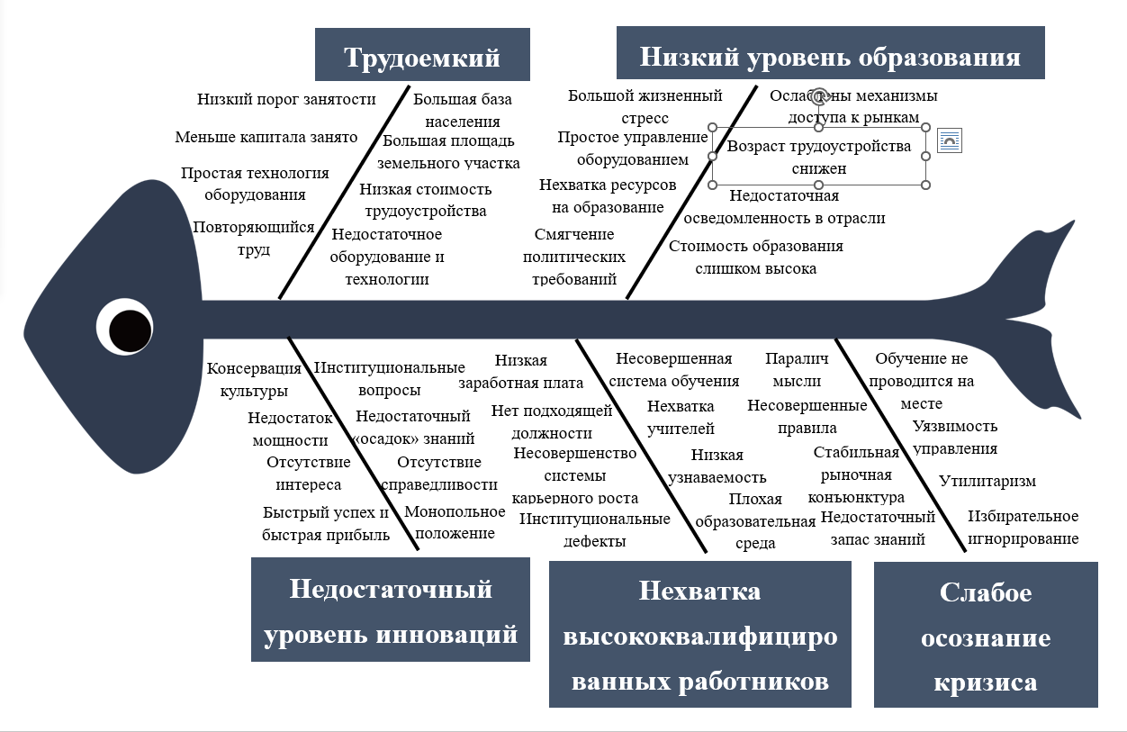
Анализ причин проблемы подготовки транспортных кадров

Slide 25
Среднегодовая заработная плата работников транспортной сферы в Китае и России с 2011 по 2020 год, ед. изм: юань
Наименование | 2011 | 2012 | 2013 | 2014 | 2015 | 2016 | 2017 | 2018 | 2019 | 2020
Средняя з. п. по транспорт. отрасли | 47078 | 53391 | 57993 | 63416 | 68822 | 73650 | 80225 | 88508 | 97050 | 100642
Средняя з. п. по стране | 41799 | 46769 | 51483 | 56360 | 62029 | 67569 | 74318 | 82413 | 90501 | 97379
Насколько выше з.п. в среднем по отрасли, чем по стране | 12.6% | 14.2% | 12.6% | 12.5% | 11.0% | 9.0% | 7.9% | 7.4% | 7.2% | 3.4%

Slide 26
演示完毕，感谢观看

